Slide 1


Курс «Основы разработки сайтов»
Занятие 2.
Введение в CSS
www.belhard.academy
Преподаватель
Павел Самаль

Slide 2
Содержание
02
1. Способы подключения CSS. Синтаксис и элементы стилей.
2. Виды селекторов и их вес.
3. Единицы измерения.
4. Наследование и каскадирование селекторов.
5. Особенности позиционирования элементов на странице.

Slide 3
Способы подключения CSS.
CSS (CascadingStyleSheets) - Каскадные таблицы стилей - это свод стилевых описаний, тех или иных HTML тегов (далее элементов HTML), который может быть применён как к отдельному тегу - элементу, так и одновременно ко всем идентичным элементам на всех страницах сайта.
Различают четыре способа применения стилей:
переопределение стиля в элементе разметки;
размещение описания стиля в заголовке документа в элементе style ;
размещение ссылки на внешнее описание через элемент link;

Slide 4
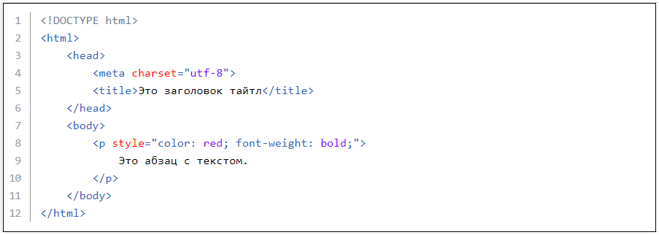
Первые два способа заключаются в том, что CSS код будет написан прямо на HTML странице. Третий способ заключается в том, что CSS будет написан в отдельном файле и специальным образом подключен к нашей HTML странице. Третий способ используется гораздо чаще (в подавляющем большинстве случаев).
Давайте разберемся с этими способами более подробно.
CSS внутри атрибута style
Первый способ заключается в том, что можно добавить атрибут style любому тегу на странице и прямо там написать для него HTML код. Обратите внимание на то, что при этом никаких селекторов писать не нужно, так как CSS код применится только к тому тегу, для которого он написан:
Первый способ не рекомендуется к использованию, потому что он захламляет HTML код.

Slide 5
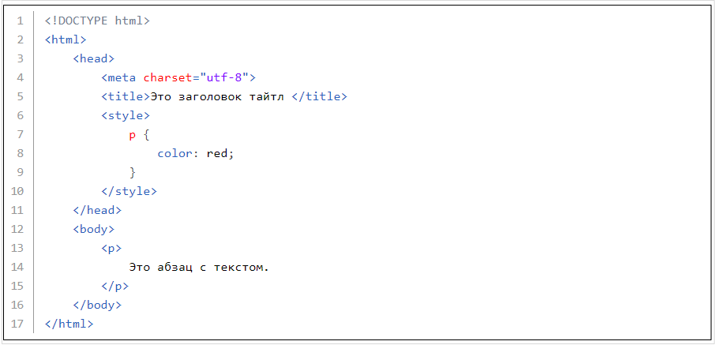
Второй способ: CSS внутри тега style
Второй способ заключается в том, что CSS код можно написать в теге <style> Его можно размещать как внутри <head> (чаще всего), так и внутри <body>.
Недостаток этого способа в том, что CSS код применяется только к одной странице сайта, а не ко многим. Этот способ обычно применяется тогда, когда нужно написать CSS на конкретной странице сайта, не затрагивая остальных, и, в общем случае, к употреблению не рекомендуется.

Slide 6
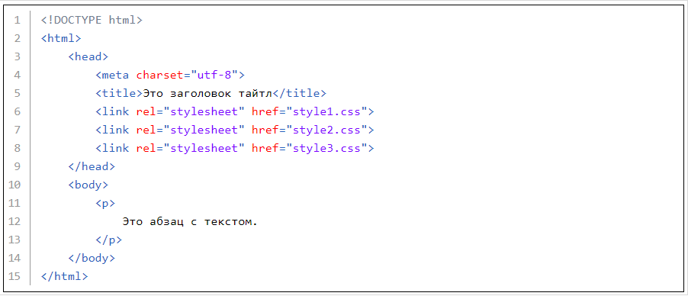
Третий способ: Отдельный CSS файл
Самый распространенный способ подключения CSS - это когда он хранится в отдельном файле и этот файл подключается ко всем страницам нашего сайта.
Преимущество такого подхода в том, что CSS файл один, а HTML файлов может быть любое количество, хоть тысяча. Мы сделаем изменение в одном месте CSS файла, например, покрасим все абзацы в красный цвет, и эти изменения применятся на всей 1000 HTML страниц, к которым подключен наш CSS файл. Очень удобно и быстро.
Чтобы подключить CSS файл к HTML странице, в теге head следует написать такую конструкцию:
<linkrel="stylesheet" href="путь к CSS файлу">.
Сам CSS файл должен быть с расширением .css. Обычно его называют styles.css или style.css. Также таким способом можно подключать сразу несколько файлов и далее браузер соединит css из всех файлов
В следующем примере к нашему HTML файлу подключается несколько CSS файлов:

Slide 7
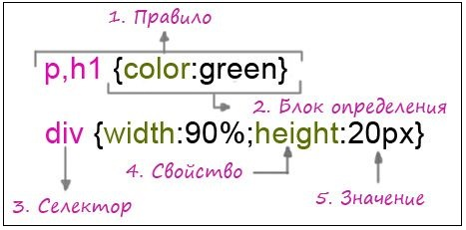
Синтаксис и элементы стилей.
Каждому тегу в HTML соответствует так называемый селектор CSS. К примеру, тегу <p>соответствует CSS селектор p, с помощью которого мы можем обратиться ко всем абзацам HTML страницы и, например, покрасить их всех одновременно в красный цвет. После селектора следует ставить фигурные скобки {}, внутри которых следует писать CSS свойства.
CSS свойства и задают цвет, размер шрифта и другие интересные вещи. Их следует писать в таком формате: имя свойства, потом двоеточие, потом значение этого свойства (например, свойство - это цвет, а "красный" - это значение). Потом нужно поставить точку с запятой и можно писать следующее свойство.

Slide 8

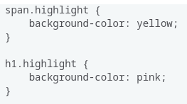

Виды селекторов
В CSS-селекторы используются для стилизации HTML элементов на веб-странице. Существует широкий выбор CSS-селекторов, позволяющий максимально точно отбирать элементы для стилизации. Список всех селекторов
Несколько селекторов, использующих одни и те же таблицы стилей, можно объединить в лист селекторов: правило будет добавлено к каждому селектору.
Нацеливание классов на отдельные элементы
Вы можете создать селектор, нацеленный на конкретные элементы, к которым применён класс. В следующем примере мы подсветим <span> с классом highlight иначе, чем заголовок <h1> с классом highlight. Мы сделаем это, используя селектор типа для элемента, на который нацелены, с классом, добавленным с помощью точки, без пробела между ними.
Также такое можно сделать с двумя классами, тогда правило будет применяться, только в случаи, если оба класса, есть на одном элементе

Slide 9
Селекторы вхождения подстроки Эти селекторы предоставляют более широкие возможности для выявления вхождения подстроки в значение атрибута. Например, если у вас есть классы modal-info и modal-gift и вы хотите выбрать всё, что начинается со строки "modal-", вы можете использовать [class^="modal-”], чтобы выбрать оба класса.
Селектор | Пример | Описание
[attr^=value] | li[class^="modal-"] | Выбирает элементы с атрибутом attr (его имя — это значение в квадратных скобках), значение которого начинается с value.
[attr$=value] | li[class$="-modal"] | Выбирает элементы с атрибутом attr, значение которого заканчивается на value.
[attr*= ] | li[class*="modal"] | Выбирает элементы с атрибутом attr, значение которого содержит value, независимо от его положения внутри строки.

Slide 10
Селектор #идентификатор
Нельзя использовать дважды одинаковый ID
Селекторы наличия и значения Эти селекторы делают возможным выбор элемента, основанный только на наличии атрибута (например, href) или на всевозможных разного рода сочетаниях со значением атрибута.
Селектор | Пример | Описание
[attr] | a[title] | Выбирает элементы с атрибутом attr (имя которого — это значение в квадратных скобках).
[attr=value] | a[href="https://example.com"] | Выбирает элементы с атрибутом attr, значение которого в точности равно value — строке внутри кавычек.
[attr~=value] | p[class~="special"] | Выбирает элементы с атрибутом attr, значение которого в точности равно value или содержит value в своём (разделённом пробелами) списке значений.
[attr|=value] | div[lang|="zh"] | Выбирает элементы с атрибутом attr, значение которого в точности равно value или начинается с value, за которым сразу следует дефис.

Slide 11
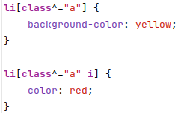
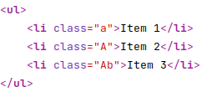

Чувствительность к регистру
Если вы хотите выбрать значения атрибута без учёта регистра, вы можете использовать значение i перед закрывающей скобкой. Этот признак говорит браузеру, что символы ASCII должны сопоставляться без учёта регистра. Без этого признака значения будут сопоставлены в соответствии с чувствительностью к регистру языка документа — в случае HTML такая чувствительность присутствует.
В примере ниже первый селектор выберет значение, начинающееся с a — это соответствует только первому элементу списка, потому что два других элемента списка начинаются с заглавной буквы A. Второй селектор использует признак нечувствительности к регистру и поэтому выберет все элементы списка.

Slide 12



Псевдокласс это селектор, который выбирает элементы, находящиеся в специфическом состоянии, например, они являются первым элементом своего типа, или на них наведён указатель мыши. Они обычно действуют так, как если бы вы применили класс к какой-то части вашего документа, что часто помогает сократить избыточные классы в разметке и даёт более гибкий, удобный в поддержке код. Псевдоклассы — это ключевые слова, которые начинаются с двоеточия - “:first-child”
Псевдоклассы пользовательского действия Некоторые псевдоклассы применяются только тогда, когда пользователь некоторым образом взаимодействует с документом. Эти псевдоклассы действий пользователя, иногда называемые динамическими псевдоклассами, действуют так, как если бы класс был добавлен к элементу в момент взаимодействия с ним пользователя. Например:
:hover — упоминался выше; он применяется только в том случае, если пользователь наводит указатель мыши на элемент, обычно на ссылку.
:focus — применяется только в том случае, если пользователь фокусируется на элементе, используя управление с клавиатуры.
Псевдоэлемент Псевдоэлементы ведут себя сходным образом, однако они действуют так, как если бы вы добавили в разметку целый новый HTML-элемент, а не применили класс к существующим элементам. Псевдоэлементы начинаются с двойного двоеточия “::” - “::first-line” (выбирает первую строку текста)
Псевдоэлементы и псевдоклассы конечно же можно объединять

Slide 13
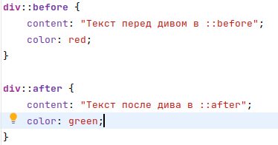
Генерация контента с помощью ::before и ::after
Существует пара специальных псевдоэлементов, которые используются вместе со свойством content для вставки содержимого в документ с помощью CSS.

Slide 14

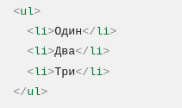



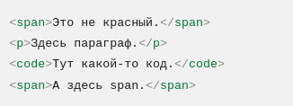
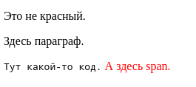
Комбинаторы (>)
Помогают найти дочерние элементы
Смежные селекторы (+)
Указывают на смежный или следующий селектор
Селектор следующего элемента (~)
Общий комбинатор смежных селекторов (~) разделяет два селектора и находит второй элемент только если ему предшествует первый, и они оба имеют общего родителя. Свойства будут применены ко всем элементам, указанным в правой части, следующим за элементом, указанным в левой части.

Slide 15
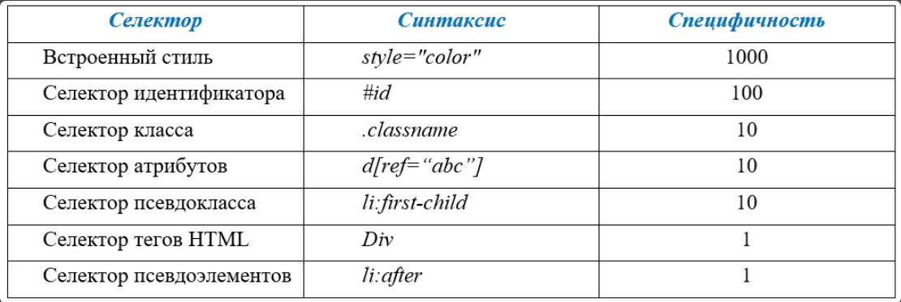



Вес селекторов
Но есть одно “НО”, в css есть ключевое слово !important и оно выше всех

Slide 16
Единицы измерения
Пиксели: px
Пиксель px – это самая базовая, абсолютная и окончательная единица измерения.
Количество пикселей задаётся в настройках разрешения экрана, один px – это как раз один такой пиксель на экране. Все значения браузер в итоге пересчитает в пиксели.
Пиксели могут быть дробными, например размер можно задать в 16.5px. Это совершенно нормально, браузер сам использует дробные пиксели для внутренних вычислений. К примеру, есть элемент шириной в 100px, его нужно разделить на три части – волей-неволей появляются 33.333...px. При окончательном отображении дробные пиксели, конечно же, округляются и становятся целыми.
Для мобильных устройств, у которых много пикселей на экране, но сам экран маленький, чтобы обеспечить читаемость, браузер автоматически применяет масштабирование.

Slide 17
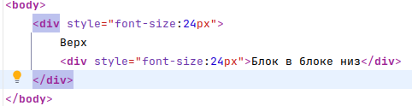



Относительно шрифта: em
1em – текущий размер шрифта.
Можно брать любые пропорции от текущего шрифта: 2em, 0.5em и т.п.
Размеры в em – относительные, они определяются по текущему контексту.
Так как значение в em высчитывается относительно текущего шрифта, то вложенная строка в 1.5 раза больше, чем первая.

Slide 18

Проценты % Проценты %, как и em – относительные единицы. Когда мы говорим «процент», то возникает вопрос – «Процент от чего?» Как правило, процент будет от значения свойства родителя с тем же названием, но не всегда. Это очень важная особенность процентов, про которую, увы, часто забывают. Вот пример с %, он выглядит в точности так же, как с em:
В примере выше процент берётся от размера шрифта родителя.
А вот примеры-исключения, в которых % берётся не так:
margin-left
При установке свойства margin-left в %, процент берётся от ширины родительского блока, а вовсе не от его margin-left.
line-height
При установке свойства line-height в %, процент берётся от текущего размера шрифта, а вовсе не от line-height родителя. Детали по line-height и размеру шрифта вы также можете найти в статье Свойства font-size и line-height.
width/height
Для width/height обычно процент от ширины/высоты родителя, но при position:fixed, процент берётся от ширины/высоты окна (а не родителя и не документа). Кроме того, иногда % требует соблюдения дополнительных условий, за примером – обратитесь к главе Особенности свойства height в %.

Slide 19
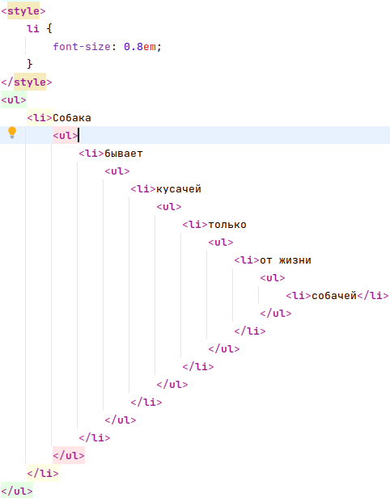
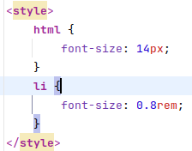
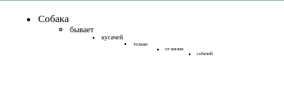

Единица rem: смесь px и em
Итак, мы рассмотрели:
px – абсолютные, чёткие, понятные, не зависящие ни от чего.
em – относительно размера шрифта.
% – относительно такого же свойства родителя (а может и не родителя, а может и не такого же – см. примеры выше).
Вернёмся к теме шрифтов. Бывают задачи, когда мы хотим сделать на странице большие кнопки «Шрифт больше» и «Шрифт меньше». При нажатии на них будет срабатывать JavaScript, который будет увеличивать или уменьшать шрифт.
Следующие кандидаты – em и %.
Разницы между ними здесь нет, так как при задании font-size в процентах, эти проценты берутся от font-size родителя, то есть ведут себя так же, как и em.
Вроде бы, использовать можно, однако есть проблема.
Единица rem задаёт размер относительно размера шрифта элемента <html>.

Slide 20
Относительно экрана: vw, vh, vmin, vmax
Во всех современных браузерах, исключая IE8-, поддерживаются новые единицы из черновика стандарта CSS Values and Units 3:
vw – 1% ширины окна
vh – 1% высоты окна
vmin – наименьшее из (vw, vh), в IE9 обозначается vm
vmax – наибольшее из (vw, vh)
Эти значения были созданы, в первую очередь, для поддержки мобильных устройств.
Их основное преимущество – в том, что любые размеры, которые в них заданы, автоматически масштабируются при изменении размеров окна.

Slide 21
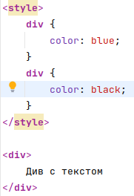
Наследование и каскадирование селекторов
Каскад таблицы стилей, если говорить упрощённо, означает, что порядок следования правил в CSS имеет значение; когда применимы два правила, имеющие одинаковую специфичность, используется то, которое идёт в CSS последним.
Главные правила каскадирование, по которым определяется, какой стиль применится:
Порядок следования
Специфичность
Важность (!important)

Slide 22
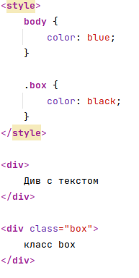

Наследование
Некоторые значения свойства CSS, установленные для родительских элементов наследуются их дочерними элементами, а некоторые нет.
Контроль наследования
CSS предоставляет четыре специальных универсальных значения свойства для контроля наследования. Каждое свойство CSS принимает эти значения.
inherit
Устанавливает значение свойства, применённого к элементу, таким же, как у его родительского элемента. Фактически, это "включает наследование".
initial
Устанавливает значение свойства, применённого к выбранному элементу, равным initial value этого свойства (в соответствии с настройками браузера по умолчанию. Если в таблице стилей браузера отсутствует значение этого свойства, оно наследуется естественным образом.)
unset
Возвращает свойству его естественное значение, что означает, что если свойство наследуется естественным образом, оно действует как inherit, иначе оно действует как initial.

Slide 23
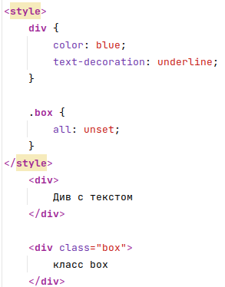

Для работы с наследованием есть специальное свойство “all” оно позволяет сбросить все наследуемые параметры

Slide 24
Особенности позиционирования элементов на странице
Свойство CSS position указывает, как элемент позиционируется в документе. top, right, bottom и left (en-US) определяют конечное местоположение позиционированных элементов.
Типы позиционирования
Позиционируемый элемент — это элемент, у которого вычисленное значение position является relative, absolute, fixed либо sticky. (Другими словами, это все, кроме static.)
Относительно позиционируемый элемент является элементом, вычисленное значение position которого является relative. Свойства top и bottom определяют смещение по вертикали от его нормального положения; свойства left и right задают горизонтальное смещение.
Абсолютно позиционируемый элемент — это элемент, чьё вычисленное значение position является absolute или fixed. top, right, bottom и left задают смещения от краёв содержащего блок элемента. (Содержащий блок является предком, относительно которого расположен элемент.) Если элемент имеет поля, они добавляются к смещению. Элемент устанавливает новый контекст форматирования блока (BFC) для своего содержимого.
Элемент с липкой позицией — это элемент, у которого значение вычисленного position является sticky. Он рассматривается как относительно позиционированный до тех пор, пока содержащий его блок не пересечёт указанный порог (например, установка top в значение, отличное от auto) внутри его корня потока (или в контейнере, в котором он прокручивается), после чего он обрабатывается как «застрявший» до тех пор, пока не встретит противоположный край содержащего его блока.

Slide 25
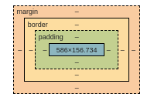
К позиционированию можно еще отнести свойства z-index и display
CSS-свойство z-index определяет положение позиционированного элемента и его дочерних элементов или флекс-элементов по оси z. Перекрывающие элементы с большим значением z-index будут накладываться поверх элементов с меньшим z-index.
Интерактивный пример
Свойство display определяет тип отображения элемента:
Примеры значений: Блочные (block) элементы имеют высоту, ширину, padding, margin, border, а также располагаются вертикально, друг под другом.
Строчные (inline) элементы располагаются горизонтально, друг за другом.
Элементы inline-block обладают характеристиками как блочных, так и строчных элементов.
Интерактивный пример
Так же за позиционирование отвечают padding и margin, это своеобразные отступы, margin - наружный, padding - внутренний.

Slide 26
Полезные ссылки
Статья о селекторах
Все известные селекторы
MDN
Плейлист уроков блочной верстки
Верстка таблицам
Самый популярный препроцессор (Ознакомиться до 4 урока)

Slide 27
Домашнее задание
Узнать и на следующем уроке рассказать, почему теперь никто не использует блочную и табличную верстку для сайтов.

Slide 28
Спасибо
за внимание!
www.belhard.academy

